Slide 1
Academy Engineering and Automotive
ISE2-LAB Software Architectuur
“Software architecture is the set of design decisions which, if made incorrectly, may cause your project to be cancelled.”
― Eoin Woods

Slide 2
Programma
Planning ISE-2
Leeruitkomsten en resultaat van deze course
Modeleren van de besturing van een apparaat
Finite State Machine
Hardware Abstractie
De Opdracht

Slide 3
Leeruitkomsten ➔ Wat ga je leren deze course
Je kunt van een eenvoudig apparaat het vereiste toestandsgedrag analyseren.
Op basis van een gegeven gelaagde programma-architectuur kun je de besturing ontwerpen, implementeren en documenteren.
De programma-architectuur bestaat uit:
Hardware Abstraction Layer (HAL),
System Functions Layer,
Finite State Machine Layer,
User Interface.
De HAL simuleert in elementaire zin het apparaat zodat het programma parallel aan hardware kan worden ontwikkeld.
Je kunt hierbij gebruik maken van een statemachine die met behulp van de UML-state chart notation is beschreven.

Slide 4
Hoe gaan we dat doen?
ISE-Software Architectuur gaat niet alleen over programmeren in C, je moet ook de implementatie van de besturing voor een machine ontwerpen, ontwikkelen, testen en documenteren.
De volgende producten moeten worden opgeleverd:
Functionele specificaties van het systeem of apparaat
Technische specificaties van het apparaat
Decomposities van het apparaat, Hardware Abstractie (HAL)
Ontwerp van de besturing van het apparaat in een Finite State Machine
Implementatie van de Finite State Machine en de HAL
Productrapport
Assesment (mondeling)

Slide 5
Planning Inleiding Software Engineering Software Architecture
Week 1 | Introductie op het onderwerp en keuzes bespreken. 1. Book IntroductionC 2021-2022-v0.1.pdf chapter 9) 2. UML Tutorial Finite State Machines.pdf 3. Studiegids C Programming Architectuur 4.1.pdf Studenten presenteren hun plan: Welk apparaat Aanpak Toelichting Vastleggen teams en plannen
Week 2 | Functionele specificaties beschreven in product document
Week 3 | 1e versie Architectuur en State Chart Werken aan de inleidende opdracht (zie hoofdstuk 5 studiegids)
Week 4 | Definitieve versie Architectuur en State Chart
Week 5 | Implementatie in de software 4. Van State Chart naar FSM in het programma v0.1.pdf FSM_Framework_0.2.zip FSM_FrameworkModular-0.2.zip
Week 6 | Implementatie in de software
Week 7 | Afronden en testen programma. Product rapport afronden
3e week Januari 2022 Programma opleveren en assesment.

Slide 6
Lessen
Bereid je voor, de lessen zijn gebaseerd op jouw vragen!
Alleen de eerste les is er veel theorie en toelichting
Tijdens de cursus werk je aan het project
Stel vragen over de codevoorbeelden, statusmachines en opdrachten.
Besteed aandacht aan het gebruik van QtCreator, debugging, software-engineering, codekwaliteit.
Houd er rekening mee dat de twee contacturen per week lang niet voldoende zijn om de opdracht bij ISE-Software Architectuur succesvol af te ronden.

Slide 7
Finite state machines
Het ontwerpen van de besturing van een systeem of apparaat op basis van een Finite State Machine, een status machine.
https://www.youtube.com/watch?v=I0HBrcE_HOI&list=RDCMUCl29F7TVJjdaGAiqF-rliFQ

Slide 8
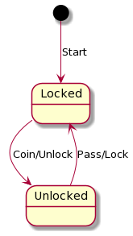
About a Finite State Machine
Initial state
Modeling a system with states and events.
An FSM starts with an initial state
An event provides a transition from a certain status to a new status
https://youtu.be/Mbgtu6dz2_g
In our software, a demonstration:
FSM_Framework_0.2 ()
Transition
Event
Transition
New state
Notes:
Voorbeeld:
C:\Users\hvnj\Develop\FSM_FrameworkModular-0.2
of
C:\Users\hvnj\Develop\FSM_Framework_0.2

Slide 9
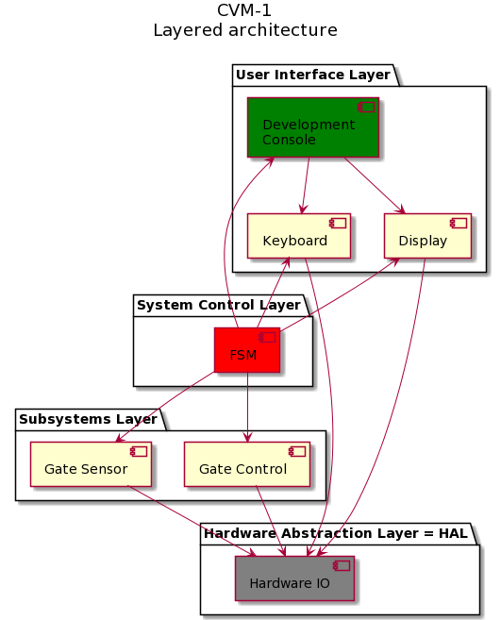
Hardware Abstraction Layer
Decoupling Hardware in your design
Simulations of the Hardware
Testing your Finitie State Machine
Notes:
Nog een voorbeeld:
De CVM: C:\Users\hvnj\Develop\CVM\CVM-1a Architectuur eenvoudig
C:\Users\hvnj\Develop\CVM\CVM-3 Architectuur uitgebereid

Slide 10
Next Week
Samenstelling Teams
Definitieve keuze van de machine die u gaat simuleren
Functiespecificaties beschreven in een productdocument (eerste concept gereed)

Slide 11
“Software architecture is the set of design decisions which, if made incorrectly, may cause your project to be cancelled.”
― Eoin Woods

